Slide 1
Energiebeleid op school

Slide 2
School 2030
Thema energie
Innovatief samenwerkingsverband (dienst onderwijs, Energieke Scholen, Leuven 2030, MOS Vlaanderen)
Partners: Rikolto, Mobiel 21, EcoWerf, …
Thema’s: Energie, voeding, edu-actie, vergroening, mobiliteit, afval en circulaire economie, systeemdenken
Ankerpunt Energie
Menukaart https://school2030.be/menukaart/energie
Draaiboek Energieke Scholen
Zoeken naar financieringsmogelijkheden
Advies op maat

Slide 3
Energieke Scholen 2017-2022
Historiek
Samenwerking provincie Vlaams-Brabant en KSLeuven
Energieke scholen 1.0
2017-2020
2 jaarlijks traject met scholen KSL
3 luiken: Educatief – Technisch – Financieel
Energieke scholen 2.0
Verderzetting project tot juni 2022
Projectmiddelen provincie en KBS
Alle secundaire scholen van Leuven
Energieke scholen 3.0
Door goede resultaten verderzetting met middelen van Stad Leuven en KSLeuven
Samenwerking en inkanteling in School 2030
Notes:
2017 - 2020
vermindering van 20% energieverbruik per school
235 ton CO₂
besparing van 60000 euro
2020 – 2022
Corona + stijging energieprijzen
132 ton CO₂

Slide 4
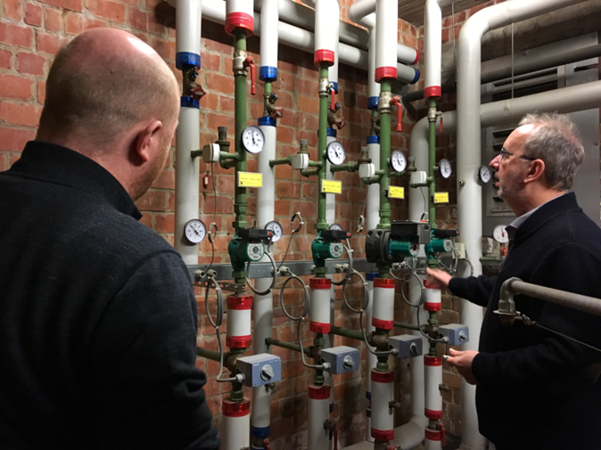
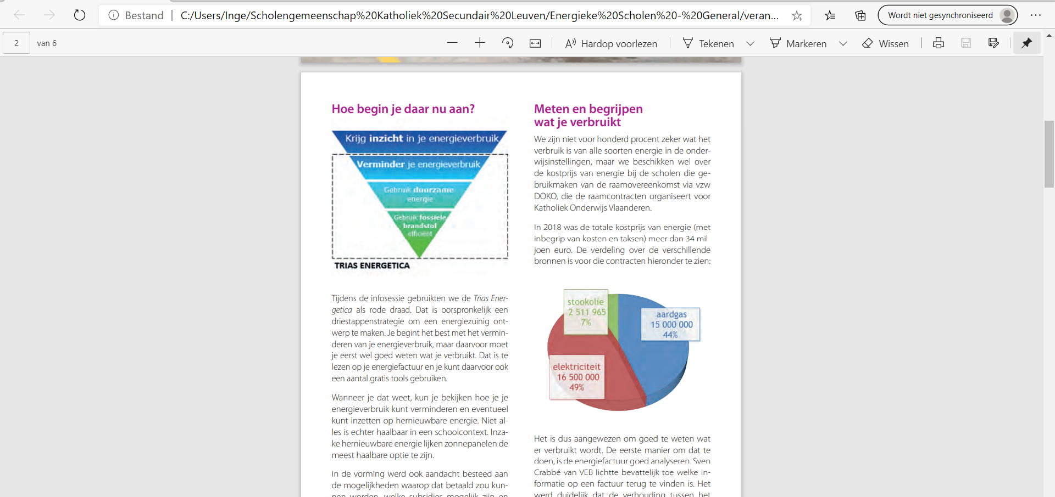
Technisch luik
Energieaudit
Potentieelscan (20)
definiëren van maatregelen via dynamisch actieplan
Meten is weten!
Installatie automatische monitoringssystemen (Flukso-Shayp)
Gezamenlijk meetplatform via Energie-ID
Energienazorgtraject (Efika)
Opvolging en analyse van verbruiken
Opvolging van maatregelen
Implementatie en vorming
Notes:
Doorlichten van alle schoolgebouwen
Energieaudits (20) KSLeuven + GO! + De Zonnewijzer + De Wijnpers
Meten is weten!
Uploaden historische data
Energienazorgtraject
Opvolging sluipverbruik studiebureau Efika
Regelmatige tijdstippen, elke vakantie
Energie + waterverbruik
Opvolging en uitvoering maatregelen
Quick Wins bv: afstellen stookketel, plaatsen thermostatische kranen, schakelklokjes, …
Andere maatregelen zoals relighting, islolatie, PV, …
Navorming technisch adviseurs

Slide 5
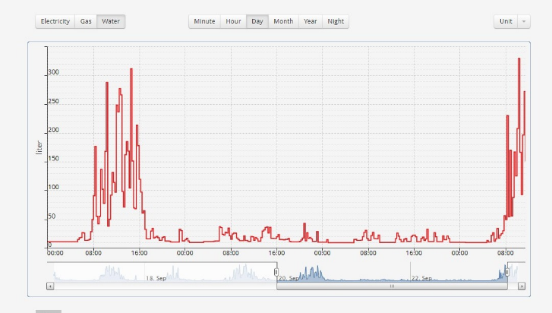
Automatische meetsystemen
Flukso
Energie-ID
Shayp
Notes:
Digitale meter

Slide 6
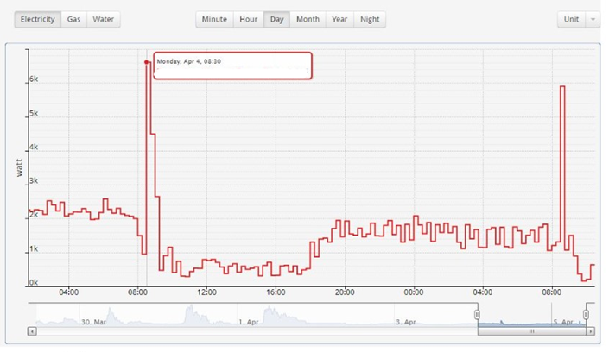
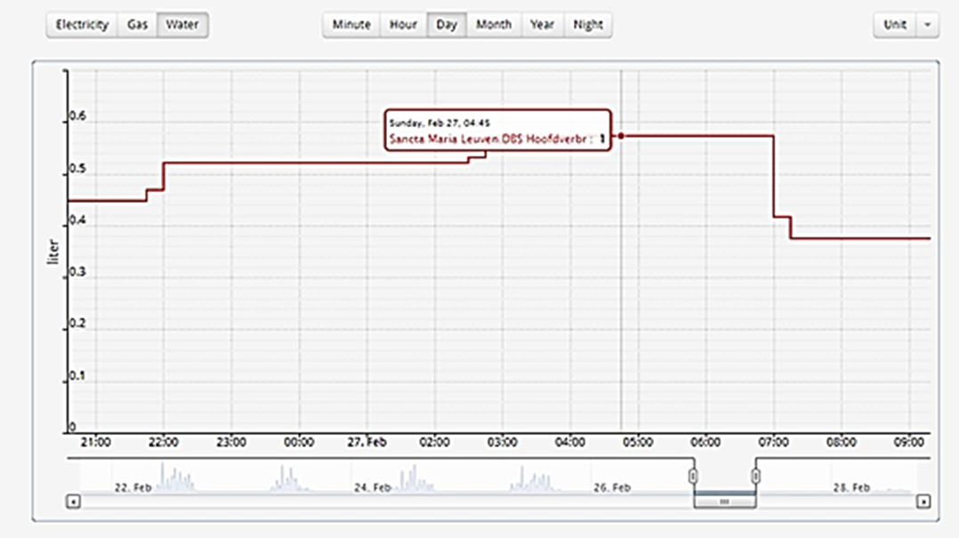
Opvolging verbruiken
Notes:
Voorbeelden:
Openstaande kraan aan 7.000l/dag in zomervakantie
Defect toilet aan 3.800l/dag of 12 euro per dag
voornamelijk tijdens vakanties en week-ends sluipverbruik detecteren.
3.800 l/dag of 12 EUR/dag. De oorzaak waren lekkende toiletten die de school onmiddellijk hersteld heeft. Indien dit permanent (en ongezien) zou plaatsvinden, betekent dit een waterverlies van 4.400 €/jaar.

Slide 7
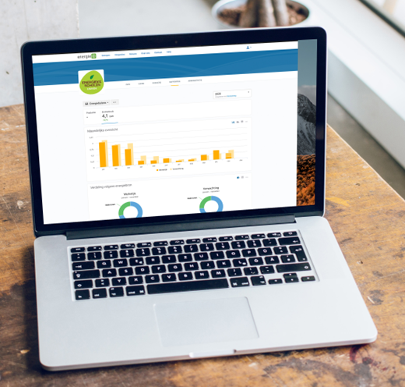
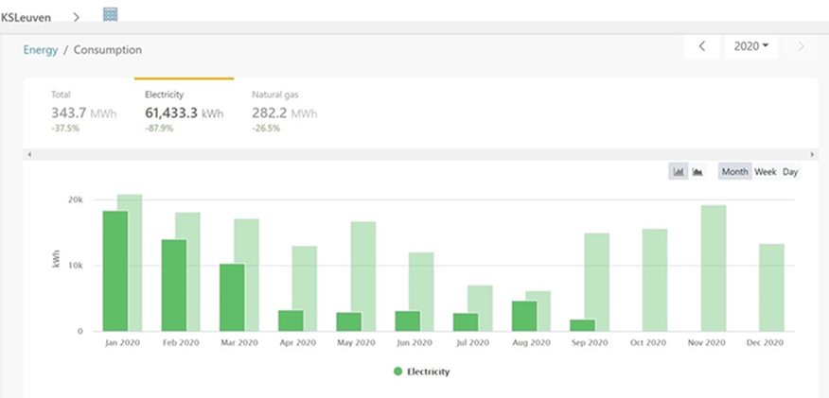
Technisch luik
Meten is weten!
Installatie Energie- en watermeters
koppeling data meetplatform (Energie-ID)
Opvolging sluipverbruik
Quick Wins: Bv: afstellen stookketel, plaatsen thermostatische kranen, schakelklokjes, …
KT-investeringen: PV-installaties, relighting, …
LT-investeringen: Isolatie, stookketels, …
Aanstellen Energieverantwoordelijke
Energieboekhouding
Notes:
Temperatuur 19 °C

Slide 8
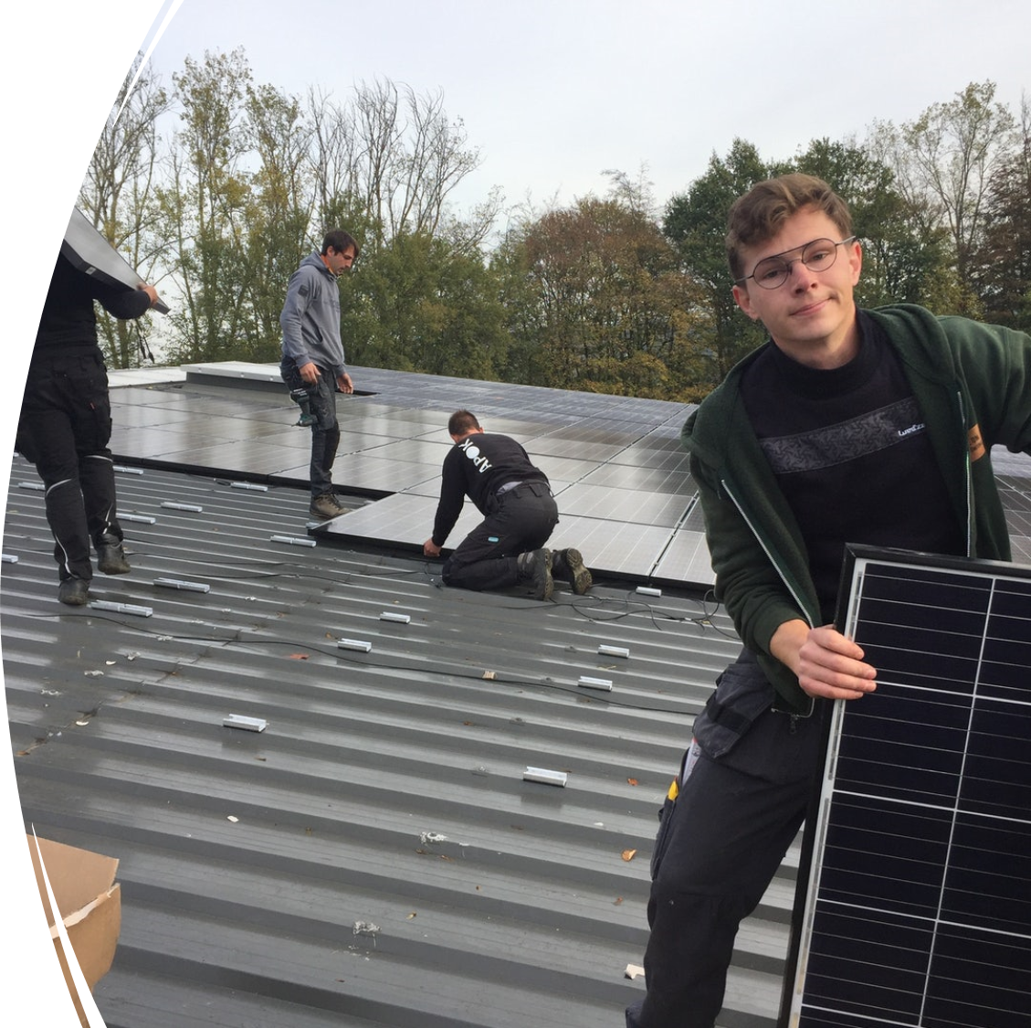
Financieel luik
Investeringsplan
Optimalisering (Quick Wins)
Korte Termijn investeringen (bv relighting en PV)
Lange Termijn investeringen (bv isolatie, stookplaatsrenovaties)
Ontzorging administratief
Financieringsmogelijkheden in kaart brengen
VEB/Agion financiering, coöperatieve financiering,
eigen aankoop, groepsaankoop
Opvolging investeringen
Notes:
Optimalisatie
Alle quick-wins zijn uitgevoerd
KT + LT investeringen
2020: +/- half miljoen euro aan maatregelen uitgevoerd
Eerste periode: 1.600.000€
Tweede periode: 2.200.000€

Slide 9
Effect van maatregelen: Een voorbeeld

Slide 10
Financieel luik
Koppeling financiële luik aan energiebesparingstraject
Zichtbaar maken van inspanningen
De beste investering is PV-installatie.
Verschillende financieringsmogelijkheden
VEB/Agion financiering
coöperatieve financiering
groepsaankopen
Nieuwe wetgeving rond energiedelen
Project De Twijg
Notes:
Vertrouwen in alternatieven

Slide 11
Educatief luik
Gedragenheid op alle niveaus is essentieel
Klimaatraden, MOSteams, …
Klas-, school, - bestuursniveau
Implementatie duurzaamheid in klas, school en algemeen beleid
Geïntegreerde aanpak
Kracht van samenwerking: School 2030
Notes:
Gedragenheid op alle niveaus is essentieel
De visie op duurzaamheid moet gedragen worden op alle niveaus binnen het schoolgebeuren: directies, leerkrachten, leerlingen en ouders. Sensibilisering via de verschillende niveaus (beleid, leerkrachten, ouders, leerlingen, …) maakt het draagvlak voor gedragsverandering groter.
Implementatie duurzaamheid in schoolbeleid
De inspanningen die scholen leveren zijn momenteel afhankelijk van persoonlijke interesse en engagement van directies, leerkrachten en leerlingen. Het implementeren van de visie rond duurzaamheid in de dagelijkse werking van een school is noodzakelijk om tot een duurzaam resultaat te komen.
Projecten rond energiebesparing worden vaker geïntegreerd in wetenschaps- en STEM-vakken. Projecten kunnen uiteraard ook vak- en lesoverschrijdend worden aangepakt, ingebed in een breder schoolbeleid. Belangrijk is om de klimaatproblematiek systeemgericht te benaderen.
De kracht van samenwerking
Maak netwerken met andere partners die rond duurzaamheid werken. De samenwerking vermindert de overload bij scholen en draagt bij aan het creëren van een draagvlak voor het thema duurzaamheid binnen scholen. De structurele integratie van projecten rond duurzaamheid in een groter geheel vergroot de zichtbaarheid en de kans op slagen.

Slide 12
Opdracht Energiecoördinator
Scholen ondersteunen
Netwerk
Info/expertise delen
Vormingen organiseren
Verspreiding draaiboek
Beleidsmatig
Aankaarten waar scholen tegenaan botsen bv. vereenvoudiging subsidieprocedures, …
Versnelde uitrol digitale meters promoten
Financieringsmogelijkheden zoeken
Realisatie klimaatdoelstellingen stad Leuven

Slide 13
Plannen
Lerend netwerk opstarten
Voor wie?
Directeurs logistiek, TAC’ers, technisch verantwoordelijken, …
Netoverschrijdend
BaO en SO
Doel
Intervisie – delen van good practices, financiële know how – tips en tricks
Vormingen organiseren
Financieringsmogelijkheden opvolgen + in kaart brengen
Samenwerking geeft oplossingen, zoals groepsaankopen, formats uitwerken voor subsidieaanvragen, …
…
Interesse?
Notes:
Zie Vlaanderen: grote nood

Slide 14
Plannen
Energie ID
Energiemeetplatform
Stad Leuven: groep Scholen Leuven

Slide 15
Energieke Scholen
Provincie Vlaams-Brabant Departement Onderwijs
https://school2030.be/menukaart/energie
https://www.onderwijs.vlaanderen.be/sites/default/files/2022-03/Eindrapport-OO-energiebesparing-20220218.pdf

Slide 16
ellen.vandenbroucke@leuven.be
inge.delafortrie@ksleuven.be
https://school2030.be

